Slide 1
YH3
Suomi, Eurooppa ja muuttuva maailma

Slide 2
Opetussuunnitelmasta
Mikä on Euroopan unionin rakenne ja miten se toimii?
Millä tavalla oppii toimimaan ja vaikuttamaan Euroopan unionin kansalaisena ja globaalikansalaisena?
Miten voi hankkia Euroopan unionia ja sen kansalaisia koskevaa vertailevaa tietoa?
Mitkä ovat Euroopan yhdentymisen edut ja haitat sekä mahdollisuudet ja haasteet?
Miten Euroopan yhdentyminen ja maailman globalisoituminen vaikuttavat jokaisen kansalaisen elämään ja Suomen poliittiseen järjestelmään?
Mitkä ovat Suomen ja sen kansalaisten turvallisuuteen liittyvät uhat ja miten niitä voisi ratkaista?

Slide 3
Identiteetti ja arvopohja
Eurooppalainen identiteetti – mitä se on ja miten se on syntynyt?
Antiikin demokratia, roomalaiset lait ja kristinusko
Tiede, tekniikka ja valistus
Ihmisoikeudet, demokratia ja tasa-arvo
Oikeusvaltioperiaate
Sosiaalinen oikeudenmukaisuus ja -vastuu

Slide 4
Eurooppalaisuuden symbolit
Lippu, raha, Eurooppa-päivä (9.5.)
Hymni (Oodi ilolle)
Passi, autojen rekisteriotteet
Tunnuslause: ”Moninaisuudessaan yhtenäinen” -> valtavia eroja maiden välillä: kulttuurit, uskonnot, poliittiset järjestelmät, taloushallinta ym.
K2015: Kansallisvaltioilla on omia tunnuksia, kuten lippu ja kansallislaulu. Millä keinoin Euroopan unioni on puolestaan pyrkinyt rakentamaan eurooppalaista identiteettiä?

Slide 5
Integraatiokehitys
Mitkä seikat johtivat integraatioon ja EU:n syntyyn?
Sopimusten viidakko:
https://europa.eu/european-union/law/treaties_fi
Suomen tie Eurooppaan (1995 unioniin)

Slide 6
http://yle.fi/plus/abitreenit/2019/syksy/YH-fi/index.html

Slide 7
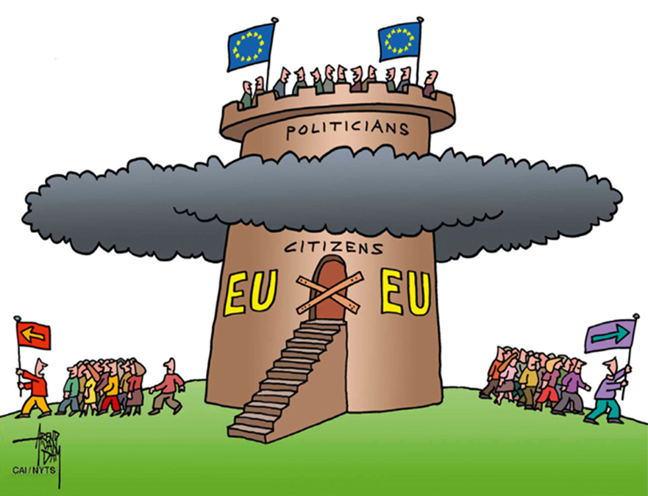
Alla on hollantilaisen VAN DAMin pilakuva Euroopan unionista kesältä 2016. 1) Mikä on pilakuvan sanoma? 2) Onko unionissa demokratiavaje?

Slide 8
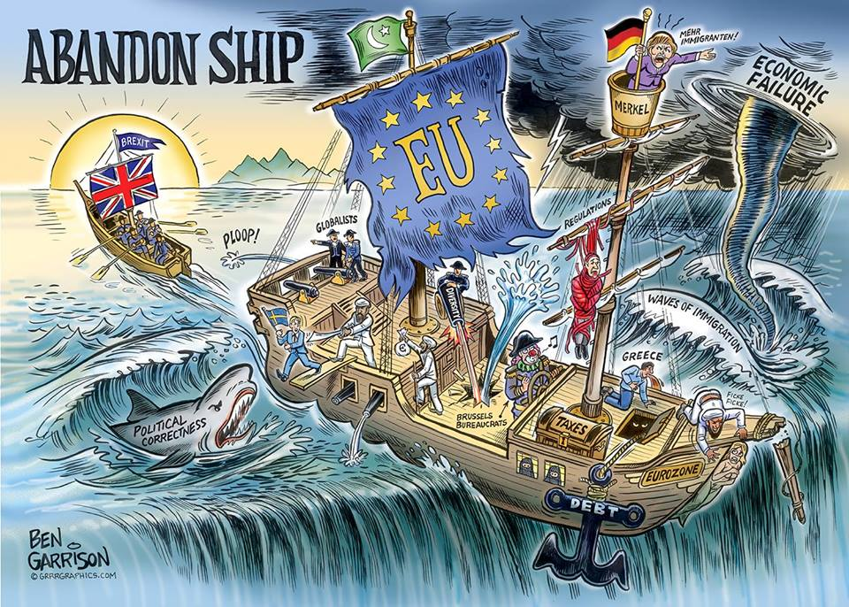
Mikä on pilakuvan sanoma?

Slide 9
Kyllä, herra ministeri (Yes Minister) on brittiläinen 1980-luvun alun komediasarja. Videokatkelmassa (aineisto 9.A) kansliapäällikkö Humphrey Appleby selittää ministeri James Hackerille, miksi Iso-Britannia liittyi Euroopan unionin edeltäjän Euroopan talousyhteisön (EEC) jäseneksi vuonna 1973.
Erittele videokatkelman (aineisto 9.A) antamaa kuvaa Isosta-Britanniasta integroituneen Euroopan jäsenenä ja arvioi, miten osuva se on historiallisesti. (16 p.)
Pohdi Ison-Britannian EU-eron mahdollisia vaikutuksia EU:lle. (14 p.)
http://yle.fi/plus/abitreenit/2019/syksy/YH-fi/attachments/index.html#9.A

Slide 10
Eu-kansalaisuus
Suhteellisen usein kysyttyä:
Euroopan unionin kansalaisuus perustettiin Maastrichtin sopimuksessa 1992. Vuosi 2013 oli Euroopan kansalaisuuden teemavuosi. Minkälaisia vaikutusmahdollisuuksia unionin kansalaisilla on sen päätöksenteossa?
Mitä Euroopan unionin kansalaisuus tarkoittaa, ja mitä oikeuksia se tuo kansalaiselle?

